Slide 1
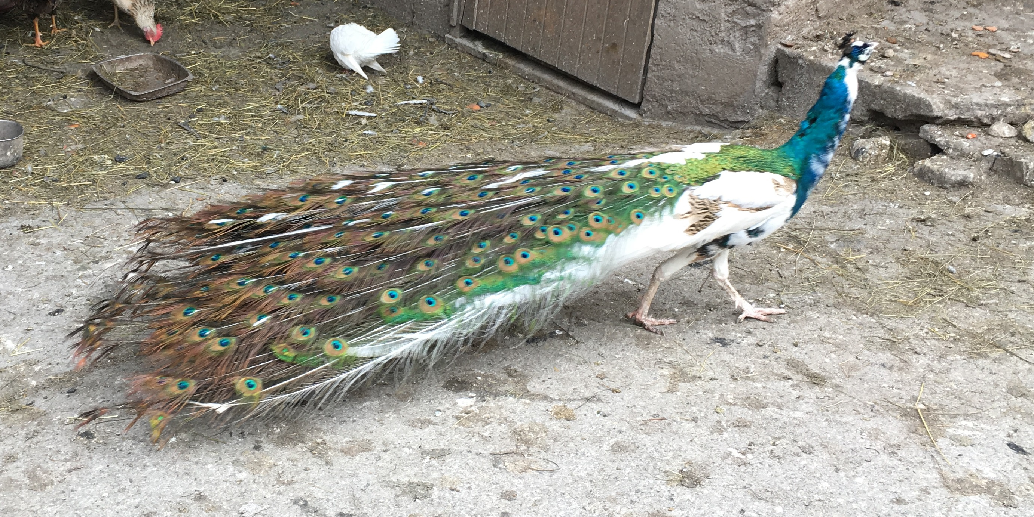
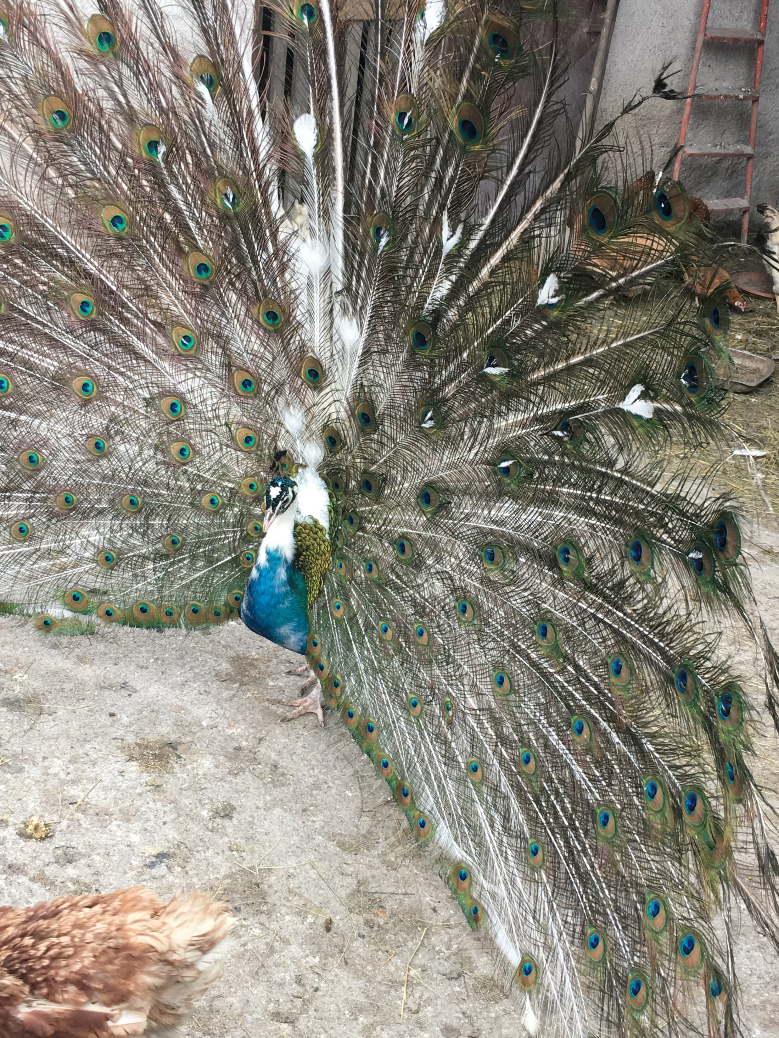
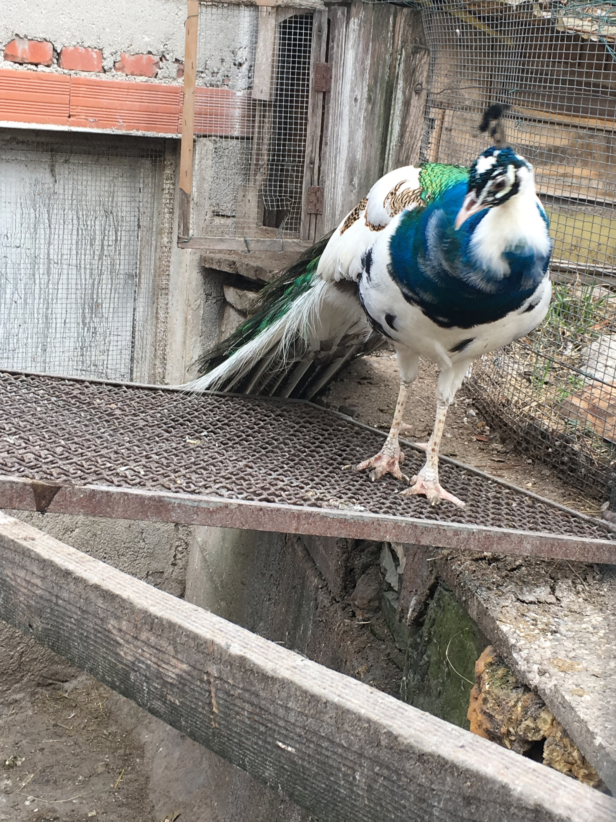
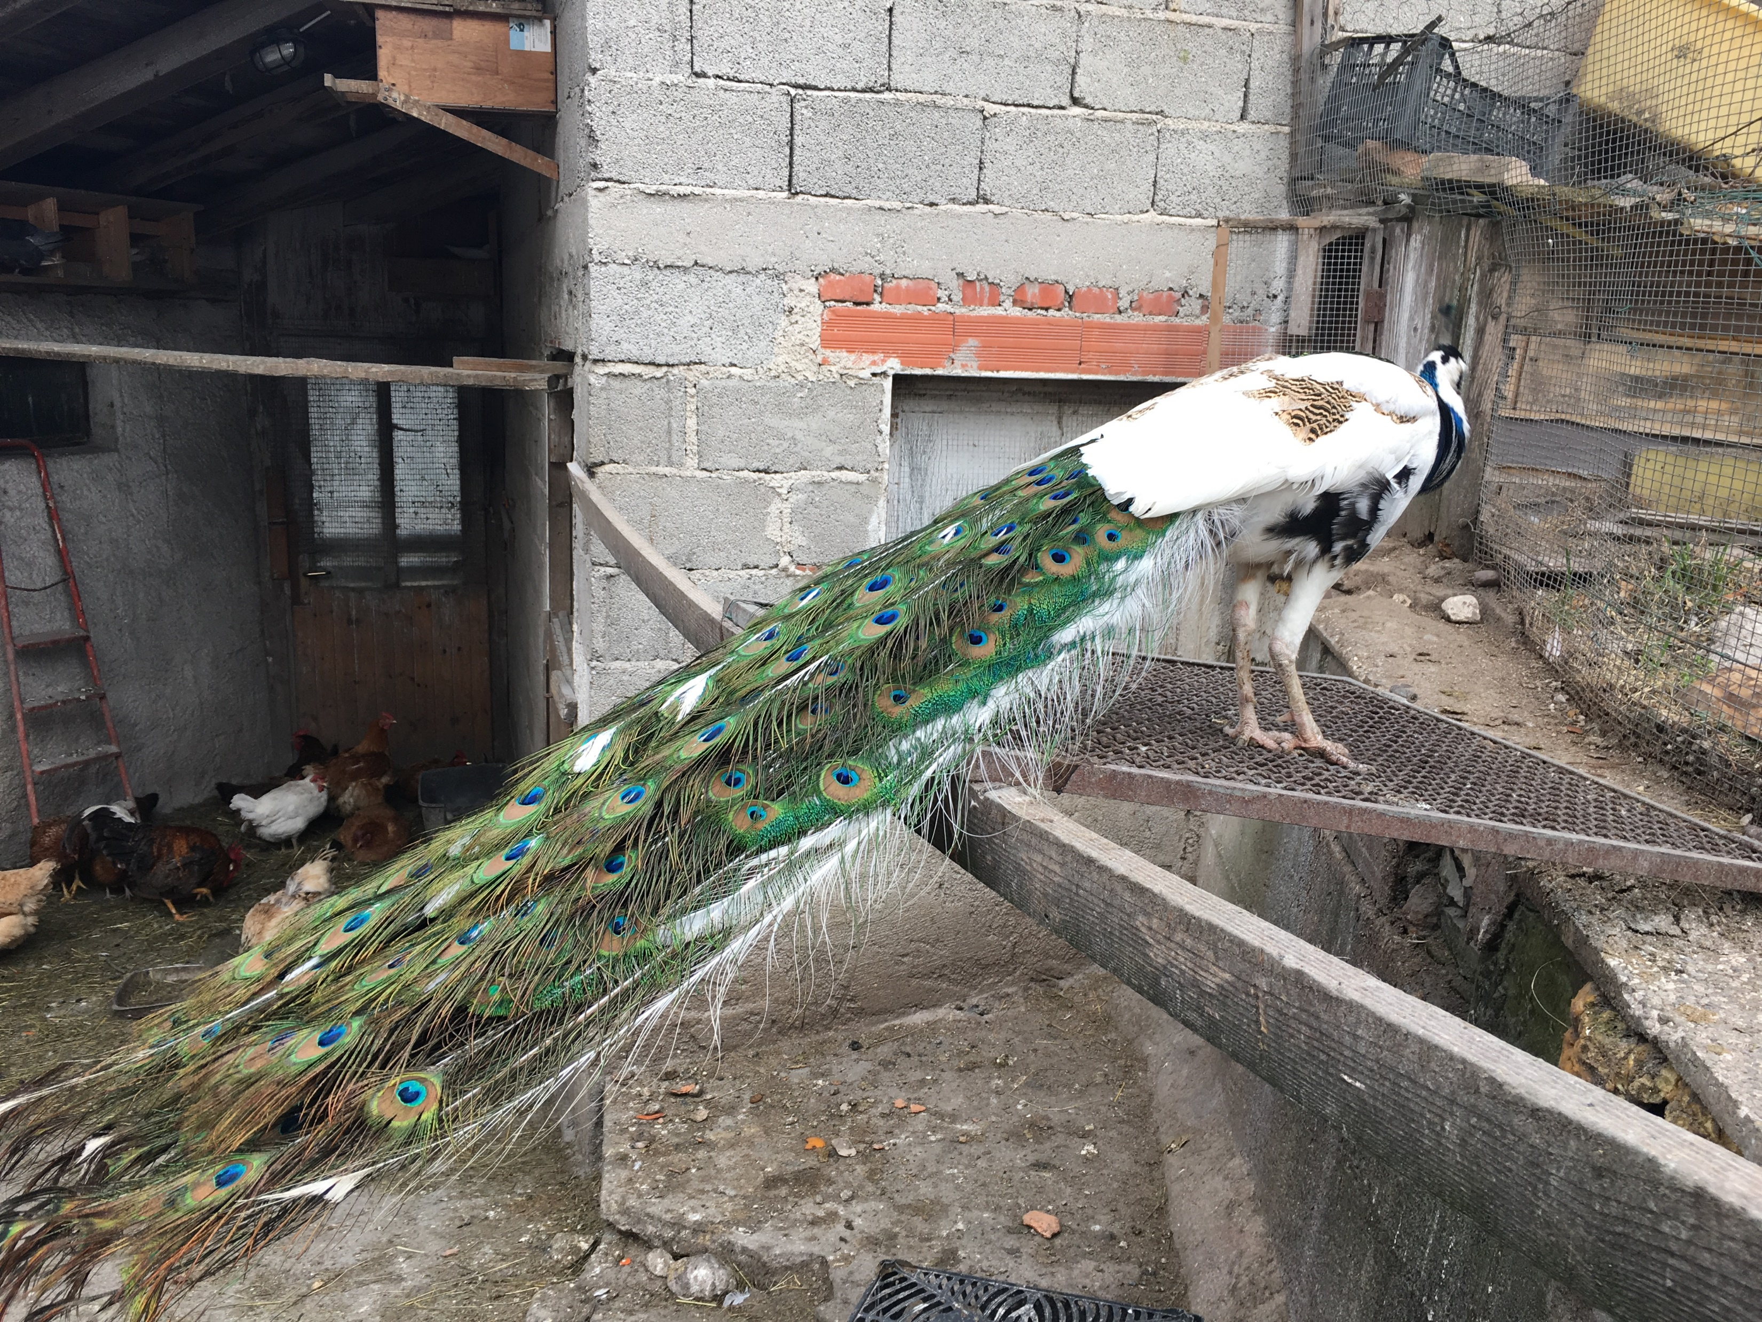
UN PAON páv
UN PAVONE

Slide 2
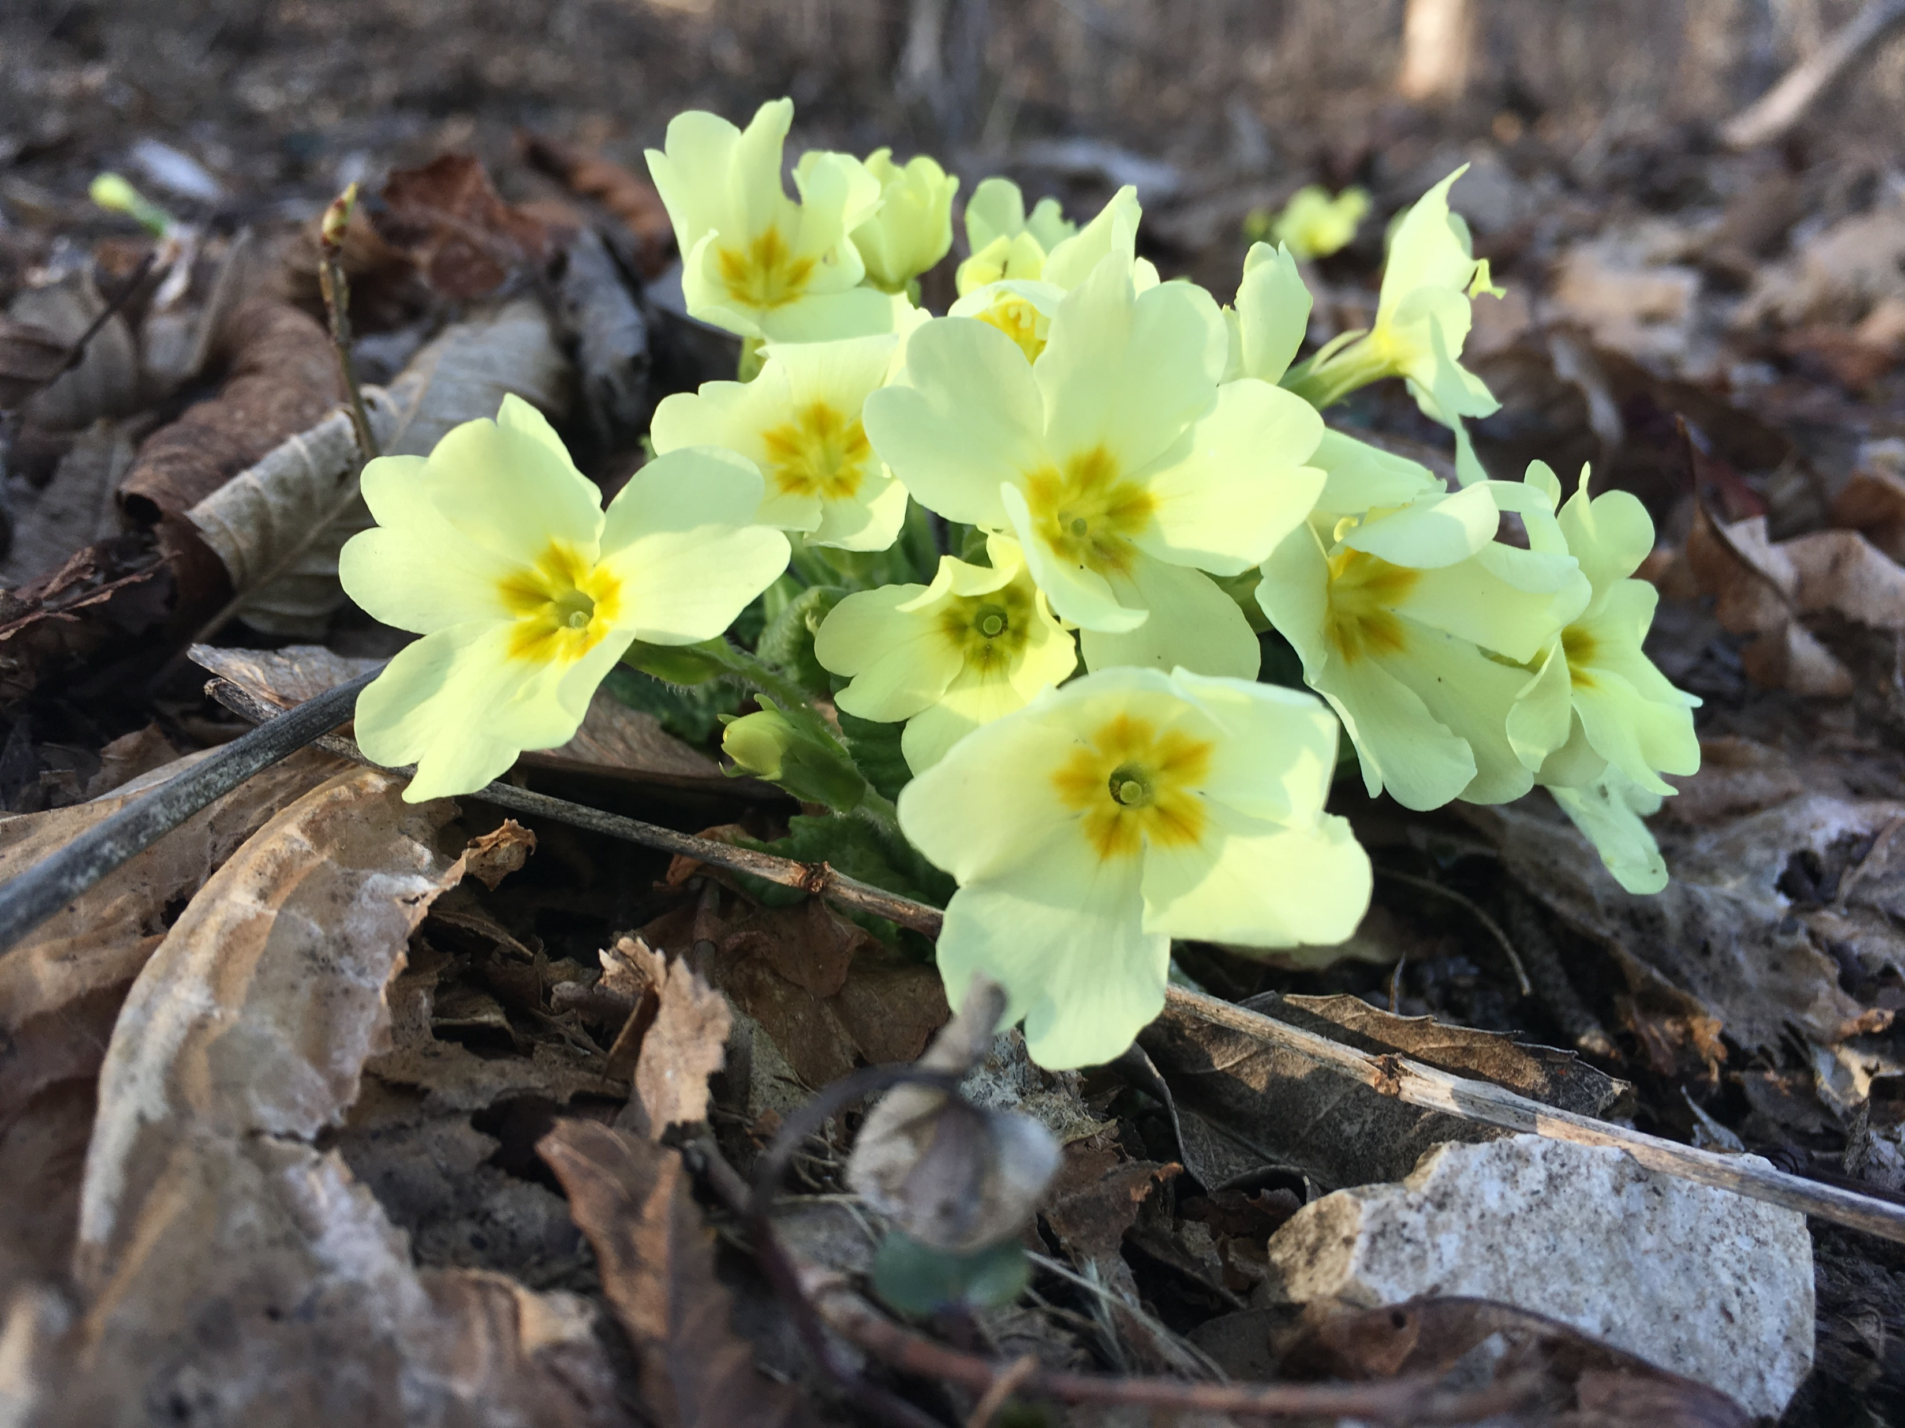
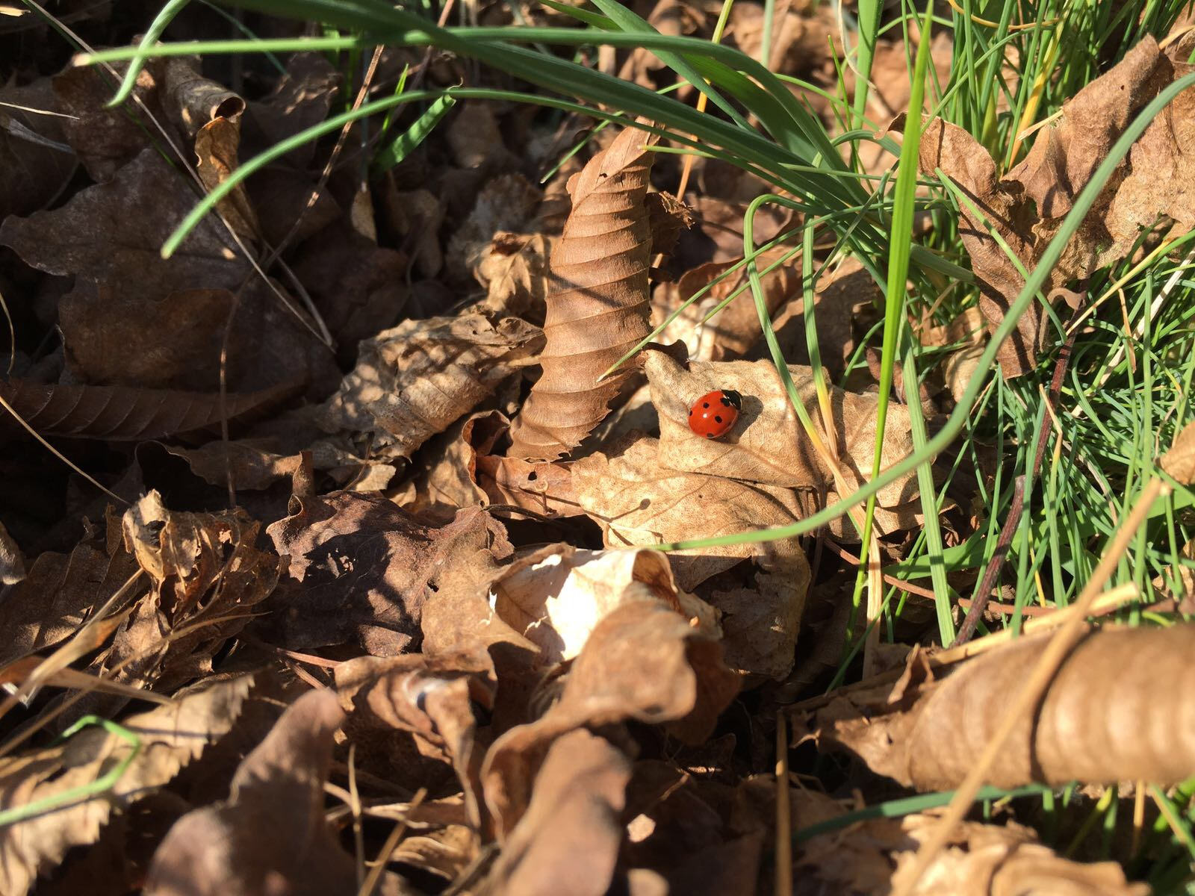
CESIO MAGGIORE
CESIO MAGGIORE

Slide 3
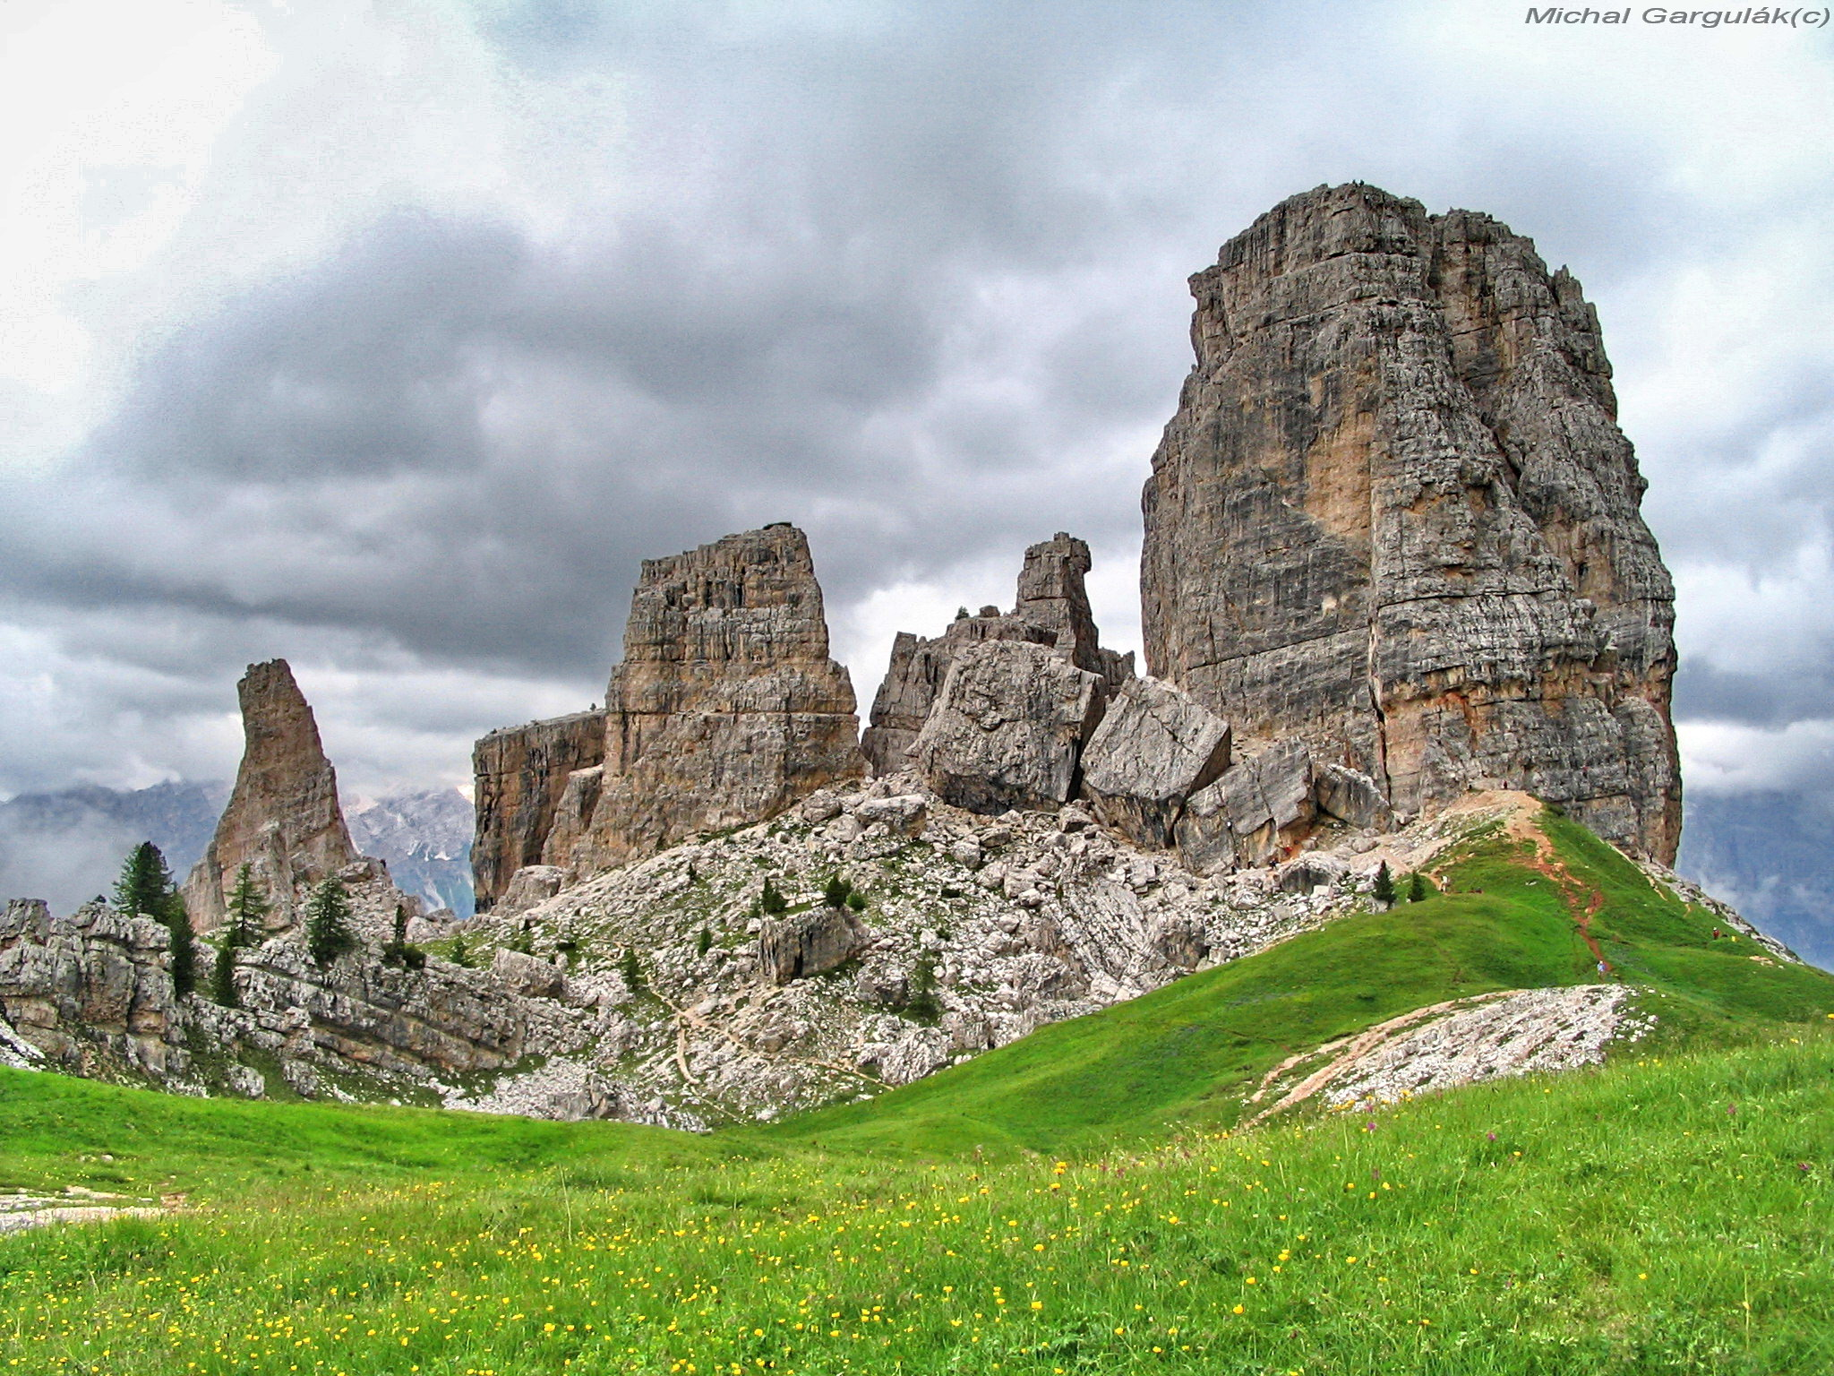
LES CINQ TOURS ET LE REFUGE (CORTINA D’AMPEZZO) Pětivěží a horská bouda
LE 5 TORRI E IL RIFUGIO (CORTINA D’AMPEZZO)

Slide 4
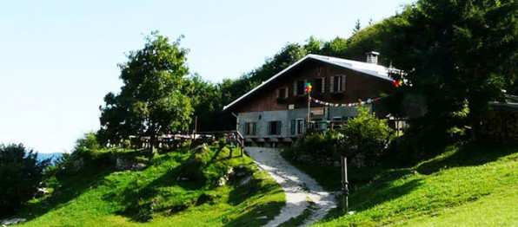
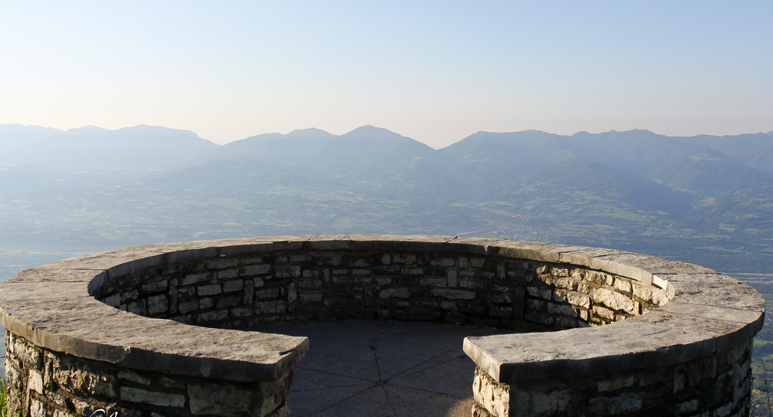
OBSERVATOIRE ET REFUGE CASERA ERE (SAINT GREGORIO DANS LES ALPES) Observatoř a horská bouda
OSSERVATORIO E RIFUGIO CASERA ERE ( SAN GREGORIO NELLE ALPI)

Slide 5
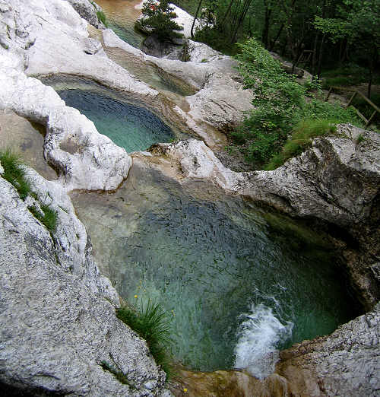
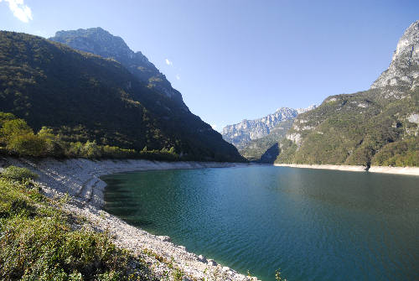
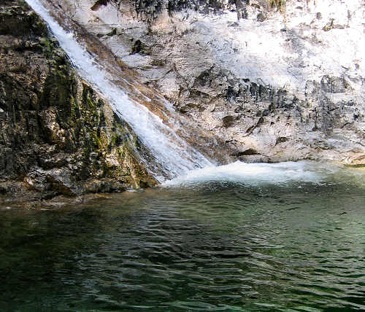
LAC DE MIS ET CASCADE CADINI MARMITTE (SOSPIROLO) Jezero a vodopád
LAGO DEL MIS E CASCATE CADINI MARMITTE (SOSPIROLO)

Slide 6
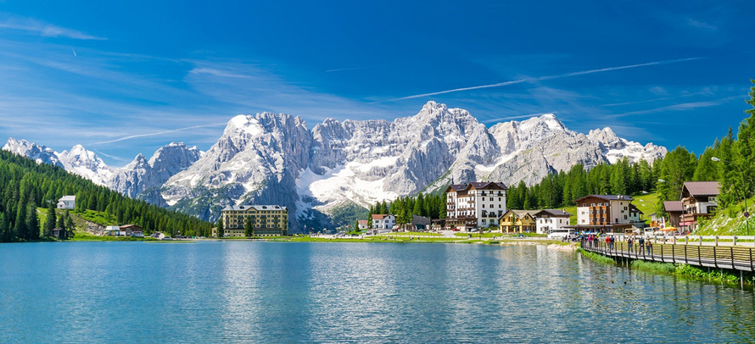
LAC DE MISURINA (AURONZO DE CADORE) Jezero
LAGO DI MISURINA (AURONZO DI CADORE)

